Slide 1


FRONTEND MĀJASLAPAS IZSTRĀDE

Slide 2


GIT plūsma (flow)

Slide 3

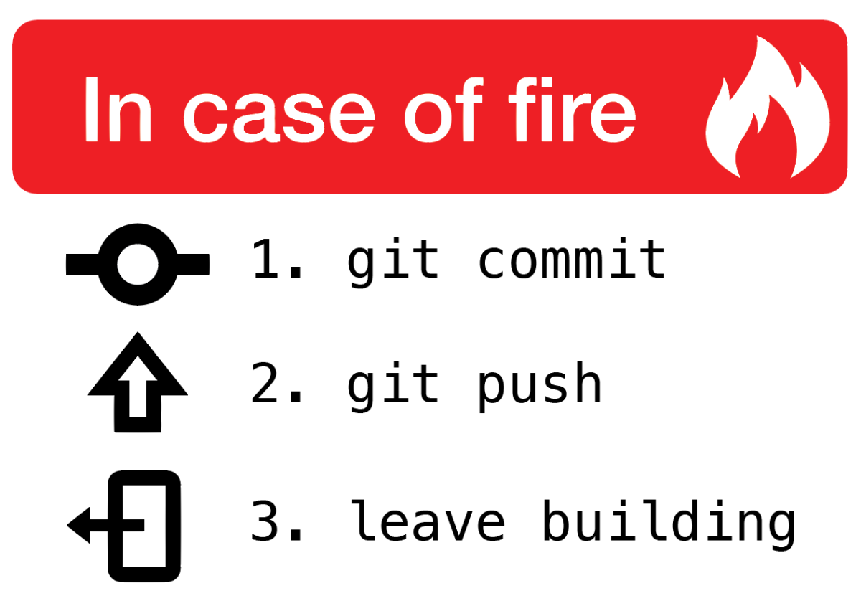
GIT plūsma (flow)
1. Pārslēgties uz main branch:
git checkout main
2. Atjaunināt local main branch ar izmaiņām no GitHub repository:
git pull
3. Izveidot jaunu local branch. Izpildot šo komandu, git automātiski pārslēgs aktīvo branch uz jaunizveidoto:
git checkout -b branch-name
4. Veikt imziņas failos jaunajā branch.
5. Pievienot visas saglabātās izmaiņas augšupielādes sarakstam (stage changes):
git add *
6. Saglabāt aktīvajā branch veiktās izmaiņas (commit):
git commit -m “commit message”
7. Augšupielādēt saglabātās izmaiņas (commit), kas pievienotas augšupielādes sarakstam (staged changes):
git push

Slide 4

Adaptīvais dizains

Slide 5

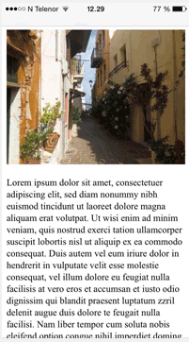
Mājaslapa dažādiem ekrāniem
Attēlojot mājaslapu mobilajiem ekrāniem, pārlūkprogrammas izveido logu ar noklusēto platumu 980px un mājaslapas saturu attālina, lai ietiplinātu šajā izmērā. Šī ir pārlūkprogrammu nianse, kas saglabājusies no laika, kad mājaslapas nebija pielāgotas mobilajiem ekrāniem. Ja mūsu mājaslapas dizains ir ar CSS pielāgots mazākiem ekrāniem, izmantojam HTML meta elementu. Tas noteiks, ka mājaslapas platumam jāatbilst tieši ekrāna platumam, arī uz mobilajām ierīcēm.
<meta name=”viewport” content=”width=device-width”/>
Bez <meta/>
Ar <meta/>

Slide 6
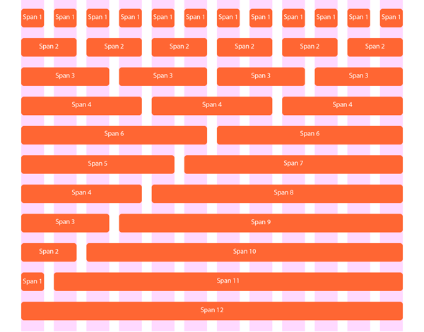
Kolonu un rindu izkārtojums
Veidojot mājaslapas izkārtojumu ir praktiski par to domāt kolonnās un rindās. Tādējādi to ir vieglāk pielāgot dažādiem ekrāna izmēriem, mainot kolonnu platumu attiecīgi tam cik to ietilpst ekrāna izmērā.
.col-1 {width: 8.33%}
.col-2 {width: 16.66%}
.col-3 {width: 25%;}
.col-4 {width: 33.33%}
.col-5 {width: 41.66%}
.col-6 {width: 50%}
.col-7 {width: 58.33%}
.col-8 {width: 66.66%}
.col-9 {width: 75%}
.col-10 {width: 83.33%}
.col-11 {width: 91.66%}
.col-12 {width: 100%}

Slide 7
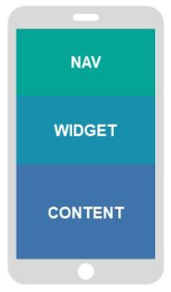
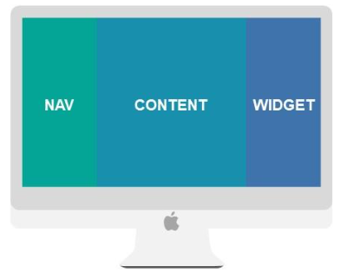
Izmēri dažādiem ekrāniem
Atšķirīgiem ekrānu izmēriem elementu izmēru nepieciešams pielāgot. Ja uz datora mājaslapas izkārtojums 3 kolonās ir pārskatāms, uz mobilās ierīces ekrāna piemērotāks būs izkārtojums, piem., 1 kolonā.
.nav, .content,
.widget {
width: 100%;
}
.nav,
.widget {
width: 25%;
}
.content {
width: 50%;
}

Slide 8
Ekrānam adaptīvs CSS
Lai piešķirtu atšķirīgas vērtības CSS īpašībām, varam izmantot @media tehniku. Dotajā piemērā elementi ekrānā aizņems 100% platumu līdz izpildīsies nosacījums - ekrāna izmērs ir vismaz 1200px.
.nav, .content,
.widget {
width: 100%;
}
@media only screen and (min-width: 1200px) {
.nav,
.widget {
width: 25%;
}
.content {
width: 50%;
}
}

Slide 9
≥768px
Lūzumpunkts (breakpoint)
Ar lūzuma punktu saprotam ekrāna izmēra un izšķirtspējas parametrus kuriem vēlamies izmantot atšķirīgu CSS noformējumu.
Lūzumspunktus nosakām ar jau pieminēto @media nosacījumu. Katram projektam var būt atšķirīgi lūzuma punkti. Bieži vien pietiek ar iedalījumu maziem(mobile), vidējiem(tablet) un lieliem(large ekrāniem. Šo tabulu var izmantot kā ieteicamu, bet ne obligātu lūzumpunktu piemēr dažādiem ekrānu platumiem.
@media only screen and (max-width: 576px) {...}
@media only screen and (min-width: 576px) {...}
@media only screen and (min-width: 768px) {...}
@media only screen and (min-width: 992px) {...}
@media only screen and (min-width: 1200px) {...}
@media only screen and (min-width: 1400px) {...}
X-Small | < 576px
Small | ≥ 576px
Medium | ≥ 768px
Large | ≥ 992px
Extra large | ≥ 1200px
Extra extra large | ≥ 1400px

Slide 10

Bootstrap ietvars

Slide 11

Bootstrap pielietojums
Booststrap ietvars sākotnēji tika izmantota Twitter izstrādei. Tomēr 2011. gadā tā kļuva pieejama kā bezmaksas rīks visiem mājaslapu izstrādātājiem.
Tā ir kolekcija ar HTML, CSS un JavaScript rīkiem, kas atvieglo mājaslapu izstrādi - jo sevišķi pateicoties ekrānam adaptīva CSS risinājumiem un plašam pārlūkprogrammu atbalstam.
Izmantojot Bootstrap, frontend izstrādātāji var vairāk laika veltīt koda izstrādei un mazāk CSS noformējuma veidošanai.
https://getbootstrap.com
Šī mājaslapa funkcionē arī kā oficiālā Bootstrap dokumentācija ar izsmeļošiem piemēriem.

Slide 12
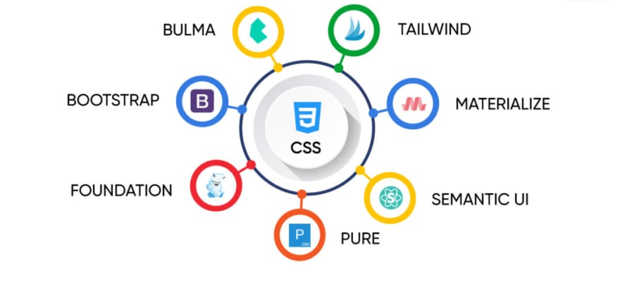
Citi CSS ietvari un bibliotēkas
Līdzīgus risinājumus piedāvā arī citi CSS noformējuma veidoti ietvari un bibliotēkas.

Slide 13
Bootstrap uzstādīšana
Lai izmantotu Bootstrap mūsu mājaslapā, nepieciešams to norādīt kā āreju interneta resursu HTML faila <head></head> sadaļā.
<link href="https://cdn.jsdelivr.net/npm/bootstrap@5.0.2/dist/css/bootstrap.min.css" rel="stylesheet" integrity="sha384-EVSTQN3/azprG1Anm3QDgpJLIm9Nao0Yz1ztcQTwFspd3yD65VohhpuuCOmLASjC" crossorigin="anonymous"/>
Šīs CSS satur visu Bootstrap CSS optimizētu versiju. Jūsu projektam pielāgotākai uzstādīšanai ir iespēja konfigurēt un pielāgot Bootstrap ietvaru:
https://getbootstrap.com/docs/5.1/getting-started/introduction
Iepazīties ar Bootstrap var W3Schools mācību materiālos: https://www.w3schools.com/bootstrap5/index.php

Slide 14
Bootstrap adaptīvais režģis
Konteineris
Lai izmantotu, piem., Bootstrap adaptīvo režģa risinājumu (kolonnām un rindām), nepieciešams konteineris jeb HTML elements ar .container klasi.
Rinda
Lai mājaslapas noformējumu un kolonnas grupētu rindās, nepieciešams izmantot klasi .row.
Kolonna
Bootstrap izmanto 12 kolonnu sistēmu. Izmantojot kādu kolonnas klasēm, iespējams norādīt elementa platumu dažādos lūzuma punktos .col-*-** Dotajā piemērā tiek izveidotas trīs vienāda platuma kolonnas, pielāgojot klases nosaukumu ir iespējams mainīt tās platumu un lūzuma punktus (breakpoints).
* - norāda kolonnas lūzuma punktu
** - norāda cik kolonnu platums piemitīs elementam no 1 līdz 12
<div class="container">
<div class="row">
<div class="col">
Viena no trim kolonām
</div>
<div class="col">
Viena no trim kolonām
</div>
<div class="col">
Viena no trim kolonām
</div>
</div>
</div>

Slide 15
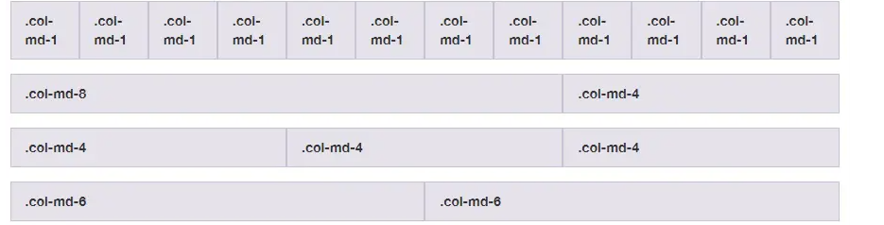
Bootstrap kolonnas
Kolonu platumu pielāgojam ar numberāciju klases nosaukuma beigās no 1 līdz 12.
Lūzumpunktiem norādam vienu no 6 Bootstrap piedāvātajiem.
.col-sm-* | ≥ 576px
.col-md-* | ≥ 768px
.col-lg-* | ≥ 992px
.col-xl-* | ≥ 1200px
.col-xxl-* | ≥ 1400px

Slide 16
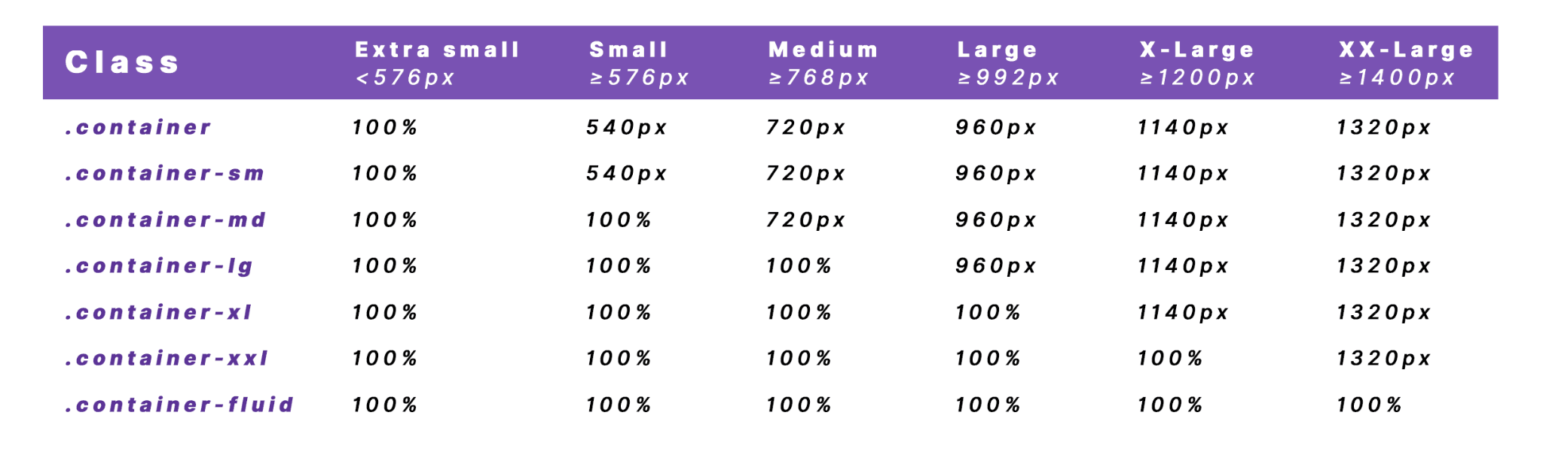
Bootstrap konteineri
Arī pielāgojot konteinera klasi ir iepsējams iegūt atšķirīgu režģa platumu un uzvedību dažādiem ekrāna platumiem, līdzīgi kā ar kolonnu klašu nosaukumu.

Slide 17

Adaptīvie attēli

Slide 18
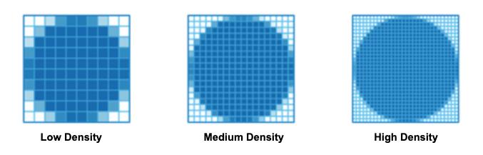
CSS pikselis un ierīces pikselis
Līdz ar augstas izšķirtspējas ekrāniem, CSS vērtība 1px var atbilst virākiem fiziskajiem ierīces ekrāna pikseļiem. Piem.,:
iPhone 11, katram CSS pikselim atbilst 4 ekrāna pikseļi
Phone 11 Pro, katram CSS pikselim atbilst 4 ekrāna pikseļi
Samsung Galaxy S10, katram CSS pikselim atbilst 4 ekrāna pikseļi

Slide 19
Ekrāna izšķirtspējai pielāgoti attēli
Izmantojot CSS nosacījumus, lūzuma punktus un dažādus HTML elementus vai atribūtus, iespējams ielādēt ekrāna izšķirstpējai atbilstošu attēlu. Piemēram, lai ielādētu lielākas izšķirtspējas attēlu Retina ekrāniem, varam to panākt ar HTML vai CSS:
CSS
.selector { background: url(../path_to_png/image.png); }
@media (-webkit-min-device-pixel-ratio: 2) {
.selector { background-image: url(../path_to_png/image@2x.png); }
}
HTML
<img src="images/image.jpg" srcset="images/image@2x.jpg 2x" alt="img"/>

Slide 20
Ekrāna izmēram pielāgoti attēli
Izmantojot CSS nosacījumus, lūzuma punktus un dažādus HTML elementus vai atribūtus, iespējams ielādēt ekrāna izšķirstpējai atbilstošu attēlu. Piemēram, lai ielādētu lielākas izšķirtspējas attēlu Retina ekrāniem, varam to panākt ar HTML vai CSS:
CSS
@media only screen and (min-width: 400px) {
body {
background-image: url('img_small.jpg');
}
}
HTML
<picture>
<source media="(min-width:650px)" srcset="red.jpg">
<source media="(min-width:465px)" srcset="black.jpg">
<img src="orange.jpg">
</picture>

Slide 21

Vektoru un raster grafika
Ar raster grafiku saprotam satitskus un izmēru ziņā nemainīgus attēlus. Šādus attēlus samazinot vai palielinot veidosies vizuāli artefakti. Vektorgrafika savukārt ir dinamiska un attēls ir matemātisku vektoru aprēķins - neatkarīgi no tā cik tas tiks palielināts, vienmēr iegūsim asu attēlu bez vizuāliem artefaktiem.
Mājaslapu izstrādē tiek izmantotas abi grafikas veidi. Attēli visbiežāk būs rastergrafikas formātā - JPG, PNG, WebP u.c.
Savukārt ikonas un fonti ir vektoru grafika. Ikonām bieži izmanto SVG failu formātu.
Vector 100%
Raster 300%
Vector 300%
Raster 300%

Slide 22

Animācijas un transformācijas

Slide 23
CSS transformācijas
Ar transformācijām iespējams mainīt HTML elementu attēlojumu 2D un 3D plaknēs - rotēt, mainīt izmēru, pozīciju, augstumu un platumu.
Tā kā šīs darības var ietekmēt jau izveidoto DOM un citu HTML elementu novietojumu vai izmēru, tas var pasliktināt veiktspēju un nav labi piemērotas sarežģitām animācijām.
Ar transformācijām var iepazīties W3Schools.
transform
transition-property
transition-duration
transition-timing-function
transition-delay
transition
matrix()
matrix3d()
translate()
translate3d()
translateX()
translateY()
translateZ()
scale()
scale3d()
scaleX()
scaleY()
scaleZ()
rotate()
rotate3d()
rotateX()
rotateY()
rotateZ()
skew()
skewX()
skewY()
perspective()

Slide 24
CSS animācijas
Animācijas var padarīt lapu pievilcīgāku, bet tām ir arī ļoti praktisks pielietojums - sniegt indikāciju lietotājam, ka norisinās kāds process, piem., datu sūtīšana vai saņemšana no servera.
Arī subjektīvi lietotājam šis gaidīšanas laiks šķiet mazāk nepatīkams. Dažāda veida vizuālas izmaiņas un animācijas var veikt, izmantojot CSS transformācijas, tomēr veiktspējai labākas ir CSS animācijas - jo tās neietekmē jau izveidoto DOM. Uzskatāmi piemēri atrodami W3Schools
@keyframes {...}
animation-name
animation-duration
animation-iteration-count
animation-direction
animation-timing-function
animation-delay
animation-play-state
animation-fill-mode
animation
linear
ease
ease-in
ease-out
ease-in-out
cubic-bezier

Slide 25
CSS animāciju un transformāciju piemēri
https://codepen.io/FilipVitas/pen/GdMbOX
https://codepen.io/juliangarnier/pen/krNqZO
https://pattle.github.io/simpsons-in-css/
https://codepen.io/SampathParavasthu/pen/qBWPabx

